Slide 1
Кредитная кооперация: вызовы времени

Slide 2
Точек соприкосновения с Кооперативом у пайщика должно быть больше

Slide 3
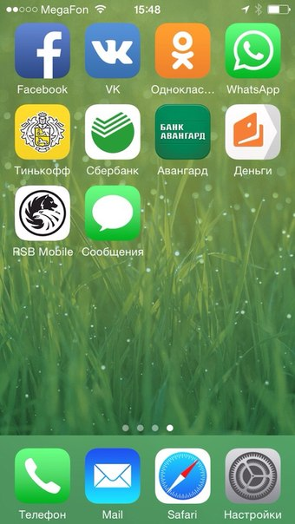
Экран мобильного телефона молодого человека
— Где наш КПК?

Slide 4
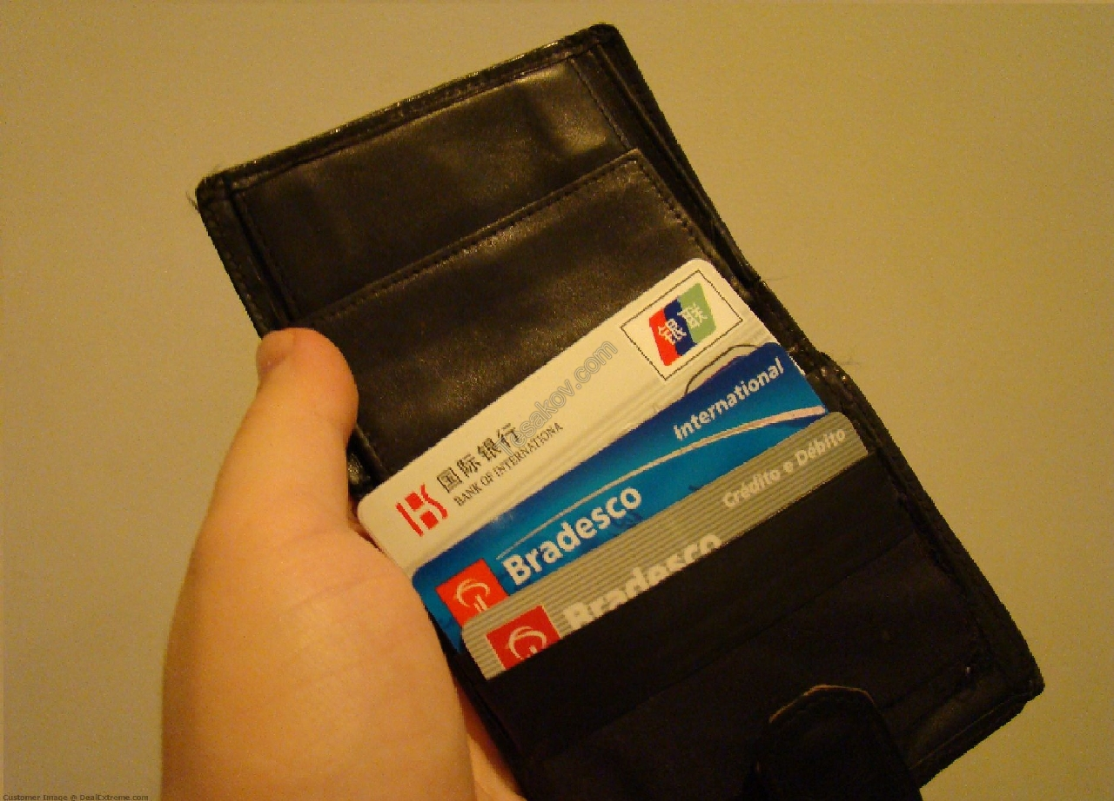
Даже когда банки не оказывают услугу они работают на свой бренд

Slide 5
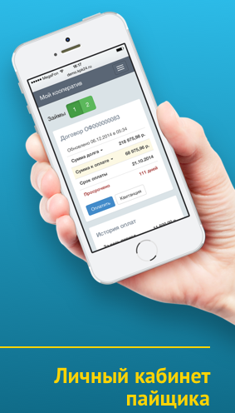
Реализация проекта с сентября 2014 г.

Slide 6
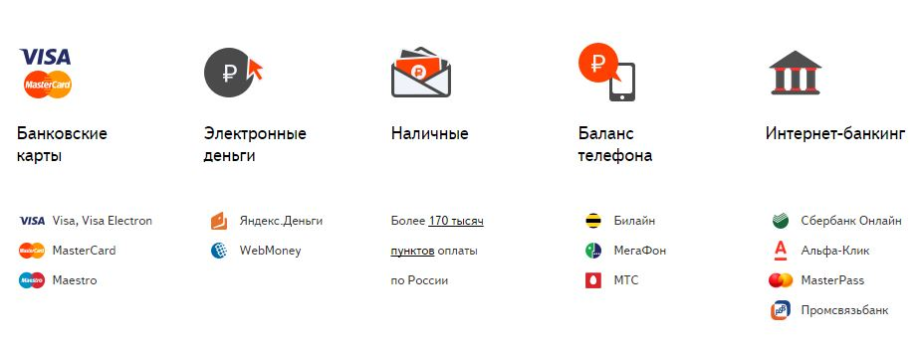
У пайщиков должна быть возможность погашать займ удобными для него способами

Slide 7
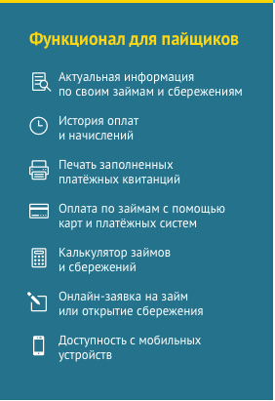
— Что еще могло бы быть?

Slide 8
Личный кабинет пайщика может стать центром финансовой грамотности

Slide 9
Бонусная карта пайщика Кооператива

Slide 10
Как измерить эффективность

Slide 12
Нужно больше «изюминок» в работе молодых специалистов

Slide 13
Спасибо за внимание

